Slide 1
El adjetivo calificativo

Slide 2
Definición.
Es la palabra que acompaña al nombre y le añade alguna cualidad que lo hace distinto a los demás.
Que determina o expresa unas cualidades.
Juicio o expresión de cualidades utilizado para calificar una cosa o a una persona
Javier ha comprado un coche deportivo rojo.

Slide 3
Ejemplos:
Santo. Bueno. Malo. Grande. Bonito. Feo. Pequeño. Abstracto. Difícil. Brillante. Fácil. Listo. Nuevo. Simpático. Verde. Viejo. Agotado. alto. Ancho. Rápido. Lento. Dulce. Ácido. Caliente. Moderno. Generoso. Cruel.

Slide 4
10 Ejemplos de adjetivos calificativos:
Los adjetivos calificativos se remarcan en negro para su mayor comprensión.
La libreta es roja.
La maleta es grande.
El perro es bravo.
El niño es listo.
La carreta es vieja.
El señor es grosero.
La maestra es buena.
El piso es blanco.
La fiesta está divertida.
La comida es sabrosa.

Slide 5
Los anuncios clasificados
son anuncios que se publican en la prensa escrita (diarios, periódicos o revistas) y en medios digitales para ofertar y demandar productos y servicios.

Slide 6
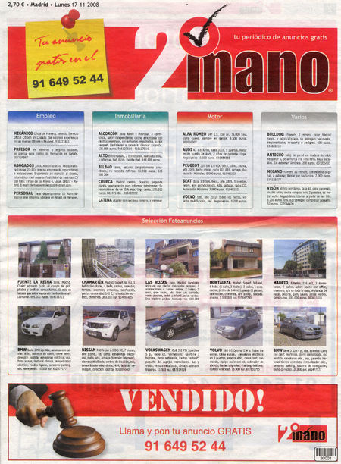

Slide 7


Slide 8


Slide 9
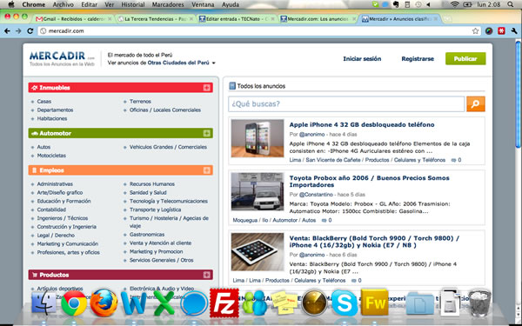

Slide 10


Slide 11


Slide 12
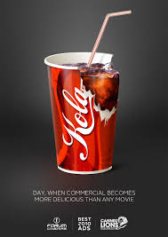

Slide 13


